Slide 1
Требования к пучку для тестирования детекторов, опыт работы в Ереване
Ю.Давыдов

Slide 2
План
Введение
ЛУЭ-75 ЕрФИ
Требования к пучку
Опыт работы на пучке ЛУЭ-75 ЕрФИ

Slide 3
Введение
Mu2e
LYSO, CsI, BaF₂
Фраскати, Майнц, где еще?

Slide 4
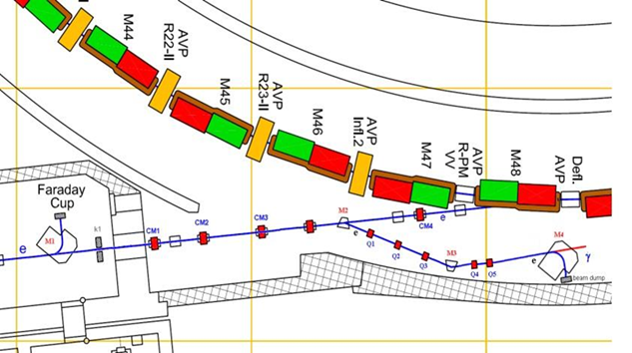
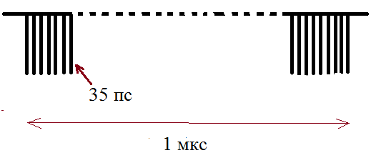
Линак ЕрФИ ЛУЭ-75
Электронный синхротрон ARUS, до 6 ГэВ
ЛУЭ-75 рассчитан на получение токов до 200 мА в импульсе, что соответствует среднему значению тока 10 мкА при длительности импульса пучка до 1 мкс
E = 15-75(15-45) МэВ
ΔE/E (FWHM) = 2-2.5 %
Линак ЛУЭ-75
Структура пучка:
Частота: 50 Гц
Длительность сброса: 1 мкс
Кол-во банчей/сброс: 2800
Длительность банча: 35 пс
Кол-во е/банч: 5x10⁷
Кол-во е/с: 50x2800x5x10⁷ ≈ 7x10¹²

Slide 5
Требования к пучку
Требования к пучку зависят от решаемых задач:
Физика?
Радиационные исследования
Использование пучка для методических работ
Высокая интенсивность
Однородная засветка большой площади
Интенсивность, позволяющая минимизировать наложение сигналов (pile up) и измерять отклик детектора на одиночные электроны
Минимально возможные фоновые загрузки от рассеянных электронов, гамма квантов нейтронов
Энергетический разброс на уровне 1-3%
При работе с кристаллами с временем высвечивания несколько десятков наносекунд на ЛУЭ-75 и/или Линак-200 при частоте 50 Гц необходимо работать с пучком с интенсивностью на уровне нескольких десятков электронов/с, дающих 10-20 триггеров в секунду

Slide 6
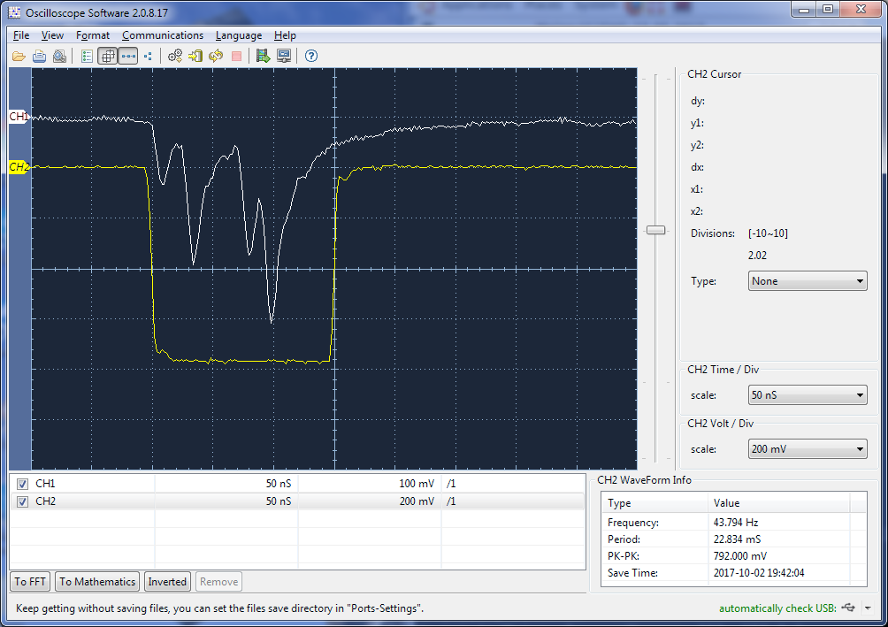
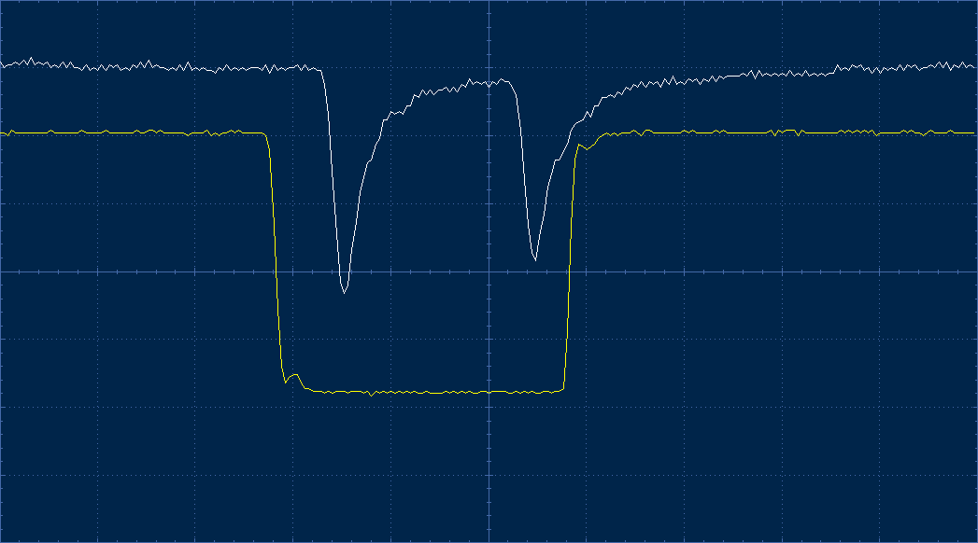
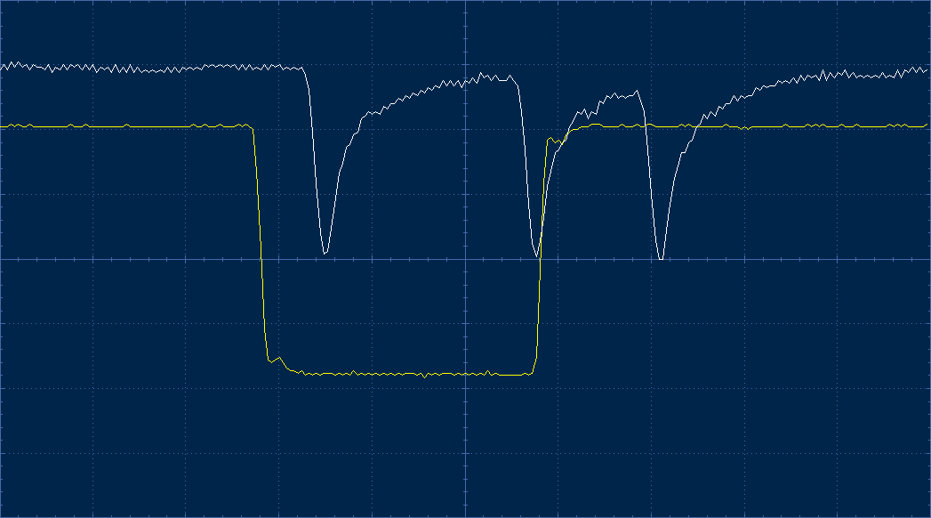
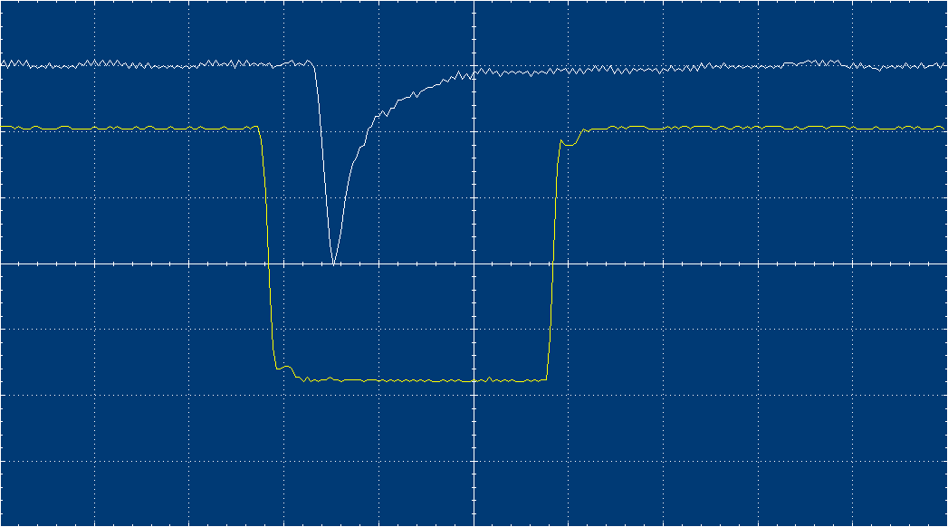
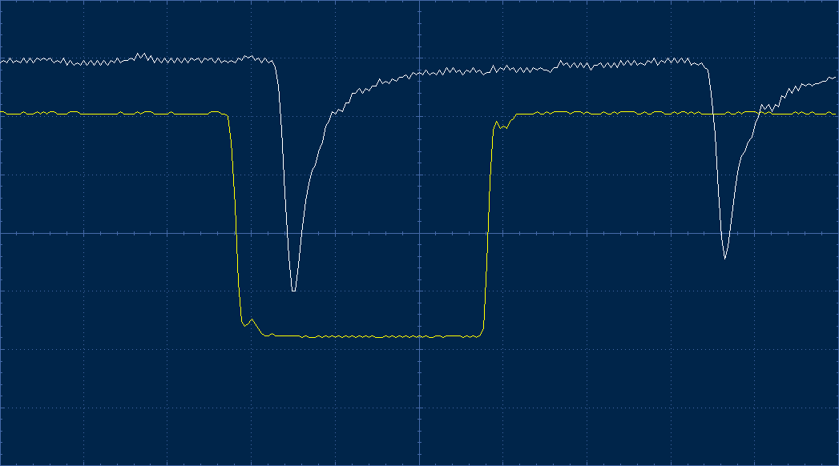
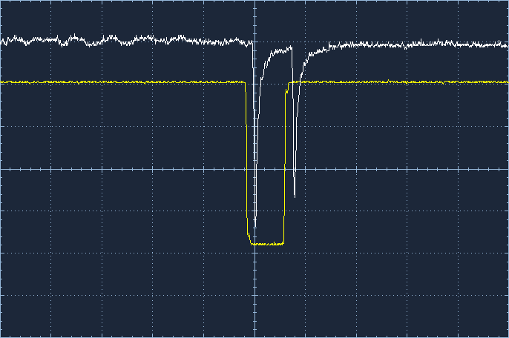
Осциллограммы сигналов
Примеры сигналов – триггер (gate ADC) и сигнал с центрального кристалла

Slide 7
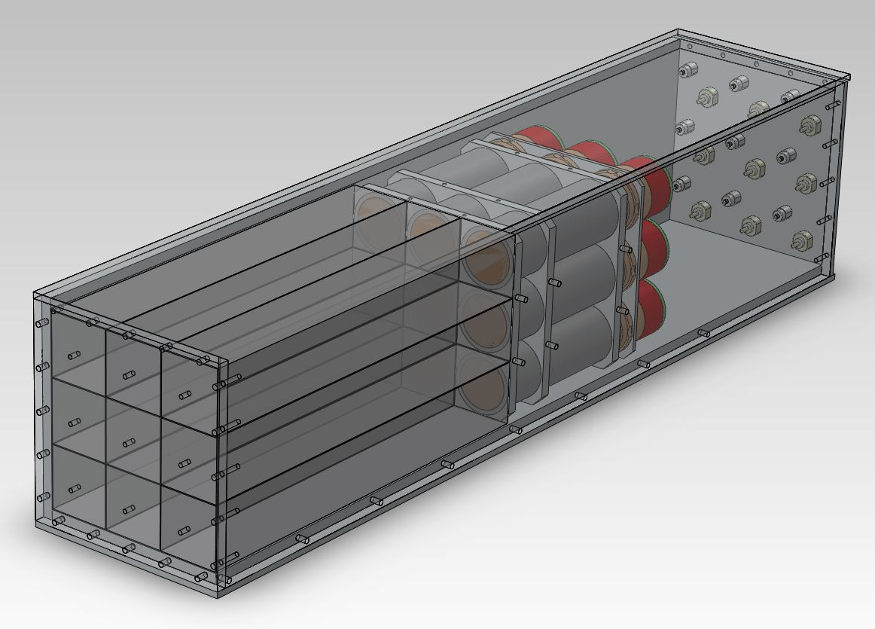
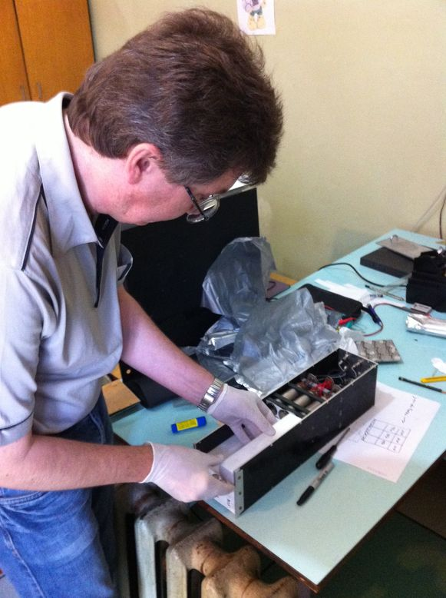
Тестовая матрица
Матрица из 9 недопированных кристаллов CsI 34х34х200 мм
Фотодетектор - ФЭУ-85

Slide 8
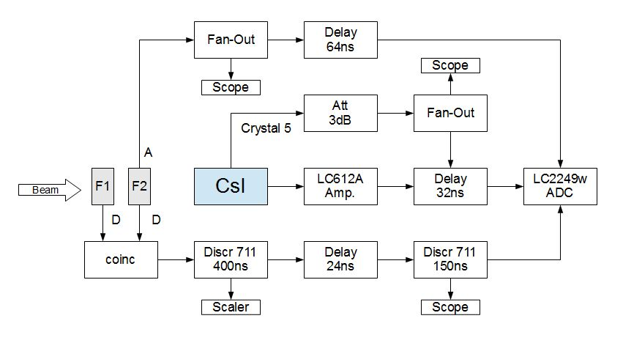
Блок-схема электроники
Триггерные счетчики вырабатывают сигнал “gate” ADC (150 нс)
Центральный кристалл подключен на вход ADC без усиления или через аттенюатор 3 dB
Сигналы с 8 периферийных кристаллов усиливаются усилителем LeCroy612A (х10) и направляются на входы ADC
Аналоговый сигнал с триггерных счетчиков подключены на входы ADC для контроля множественности электронов по ионизационным потерям

Slide 9
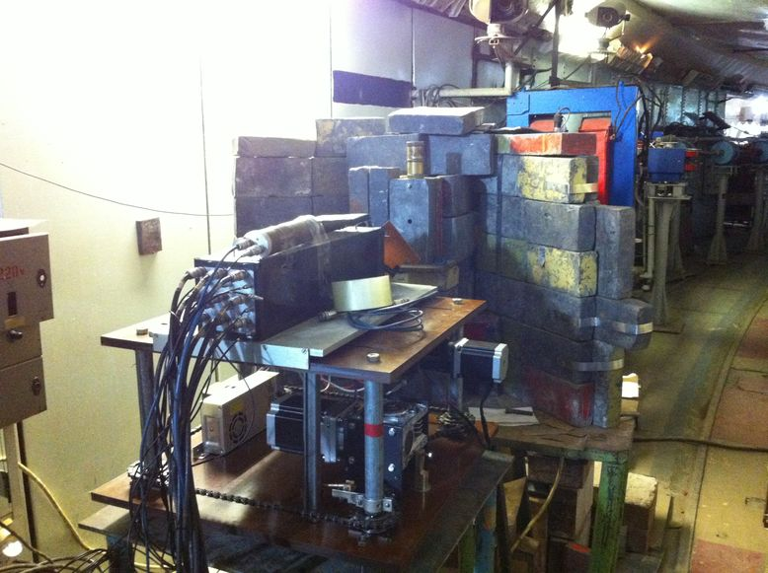
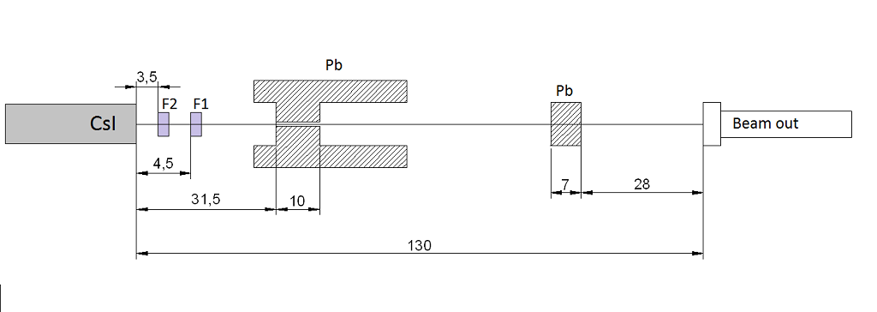
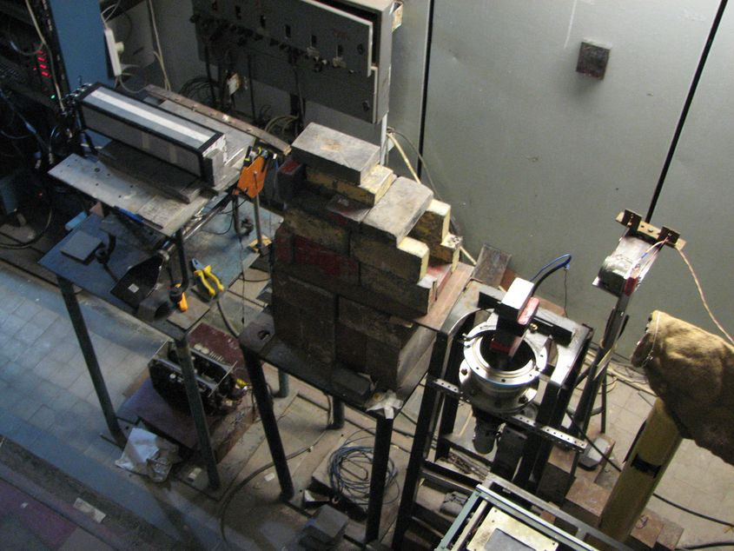
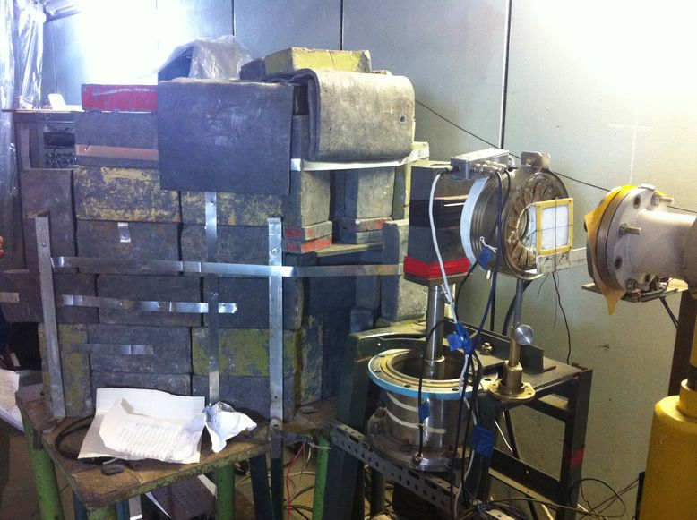
Геометрия и внешний вид установки
2015
2017

Slide 10
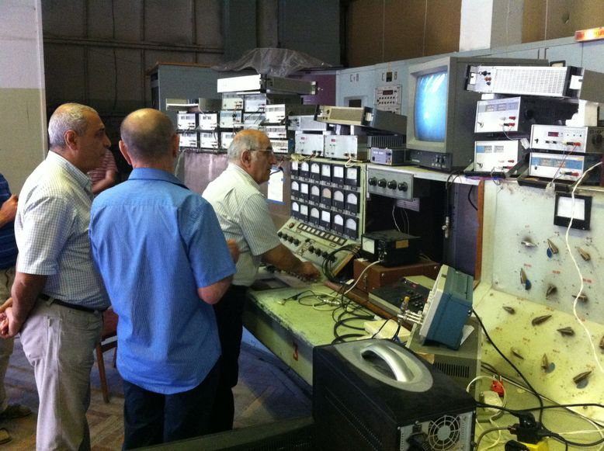
Вывод пучка
Вывод пучка при каждой энергии проводится при среднем токе в несколько десятков наноампер. После выбора режимов всех элементов ток снижается до 0 и вновь поднимается до требуемой интенсивности

Slide 11
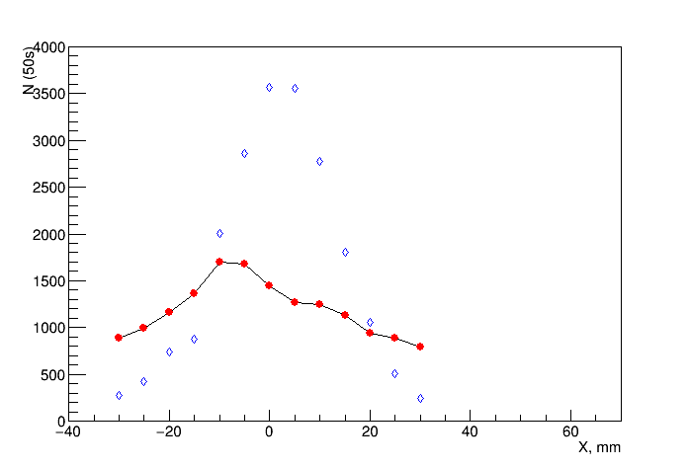
Профиль пучка при низкой интесивности
Профиль пучка измерялся при 40 МэВ (ромбы) и 15 МэВ (кружки)
Расстояние от выхода пучка из вакуумной трубы до счетчика ~ 130 см
Свинцовая защита убрана

Slide 12
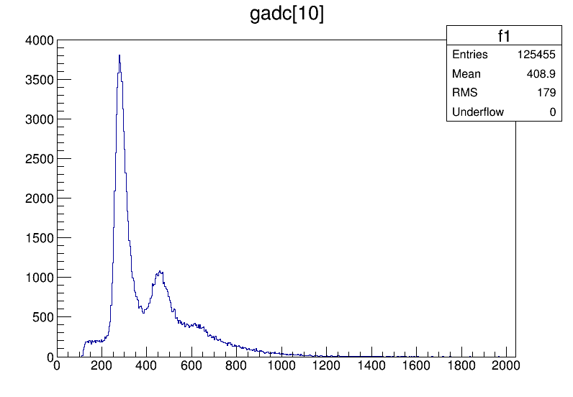
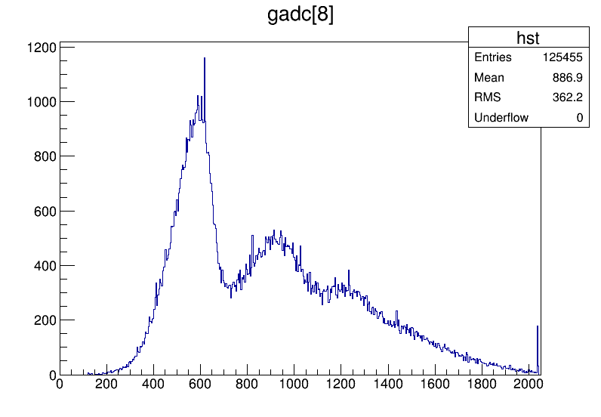
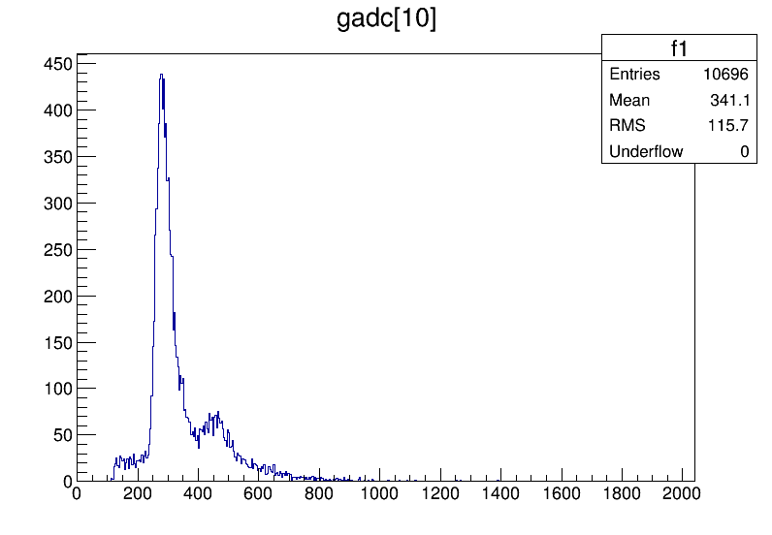
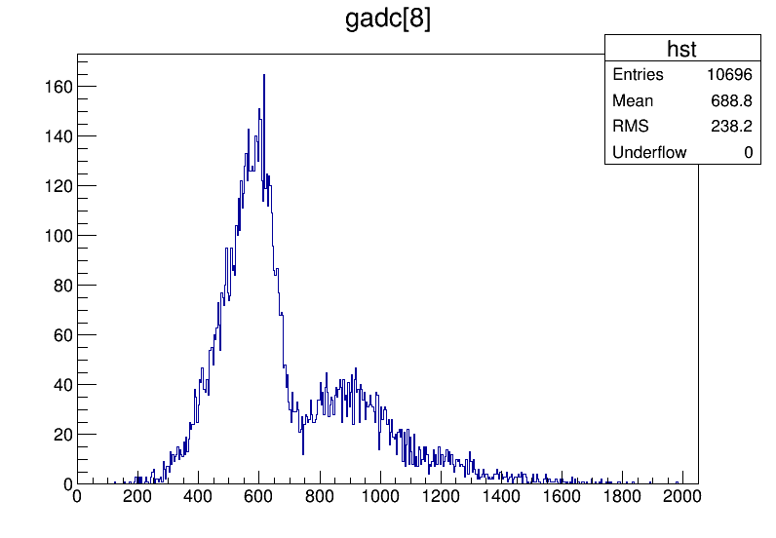
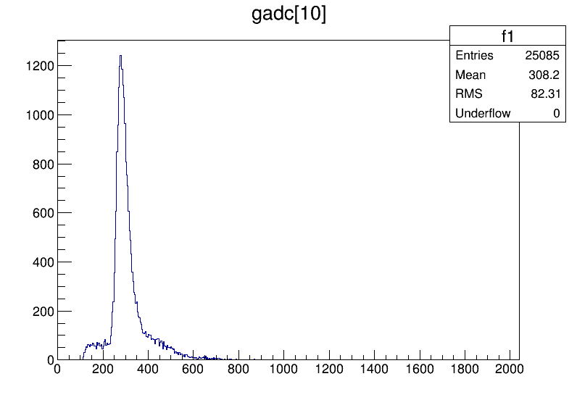
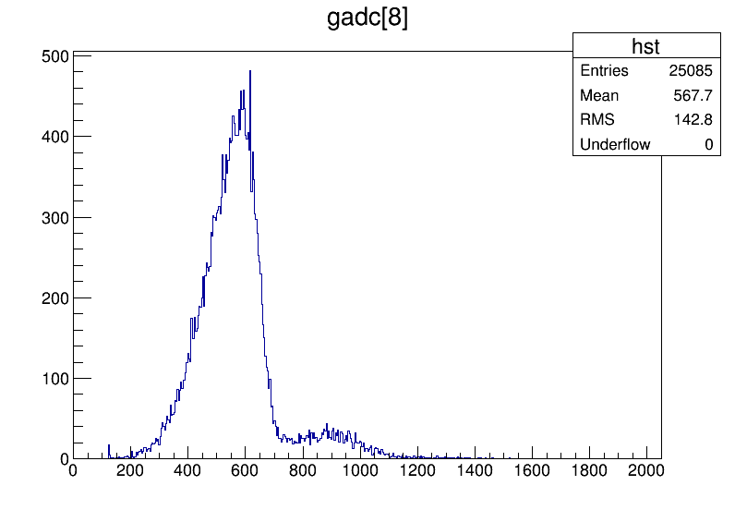
Зависимость качества данных от интенсивности
~ 35 триг./с
~ 20 триг./с
~ 5 триг./с

Slide 13
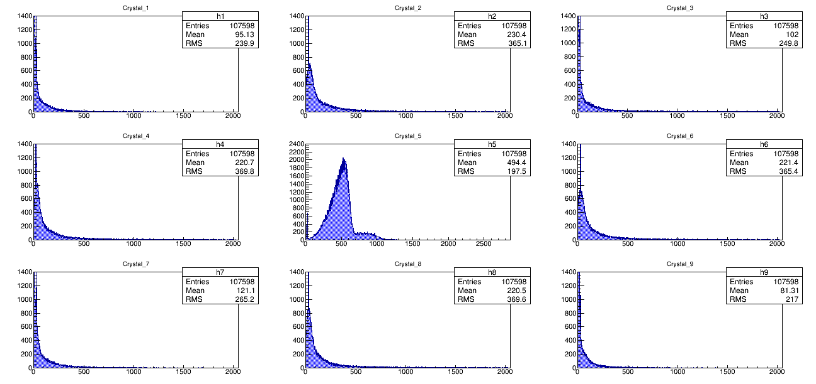
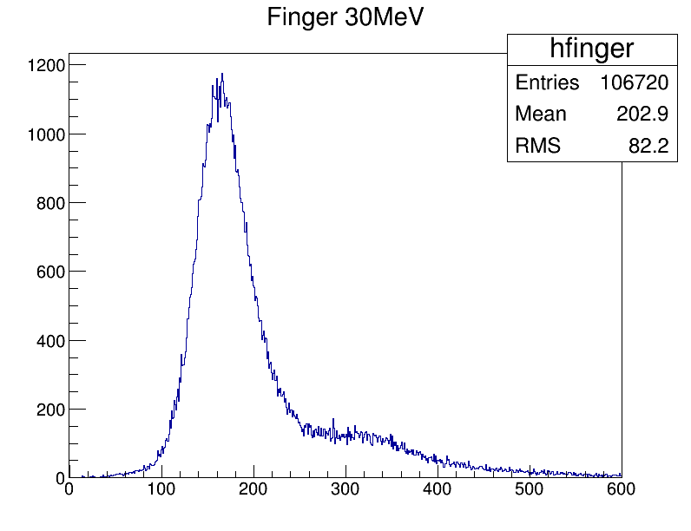
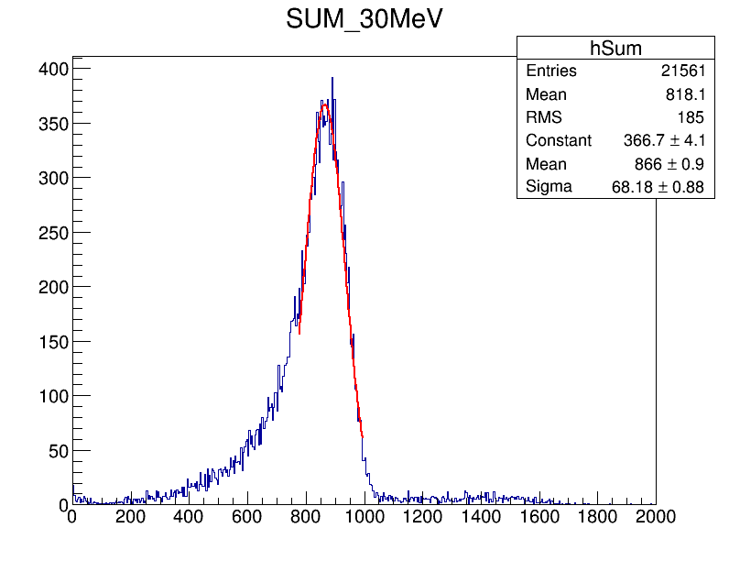
Спектры при Е=30 МэВ
Кристаллы CsI, 30х30х200 мм

Slide 14
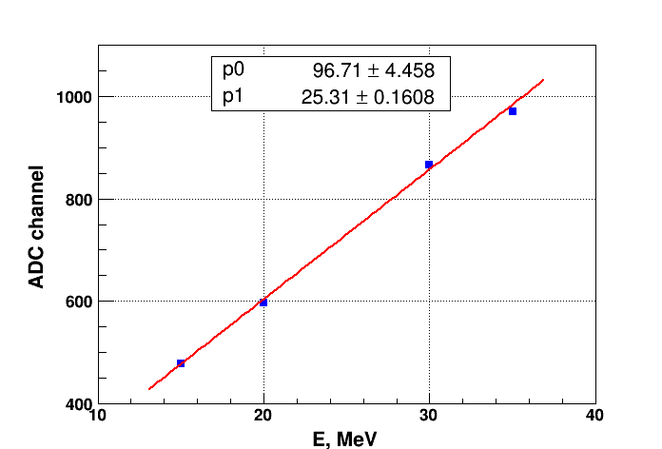
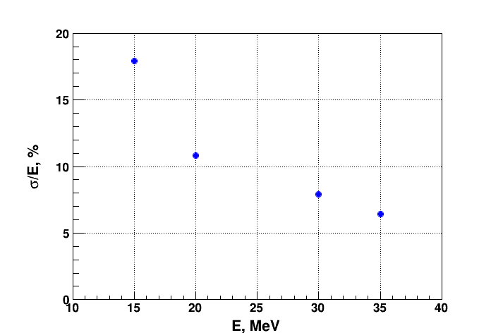
Линейность и энергетическое разрешение
Кристаллы CsI, 30х30х200 мм

Slide 15
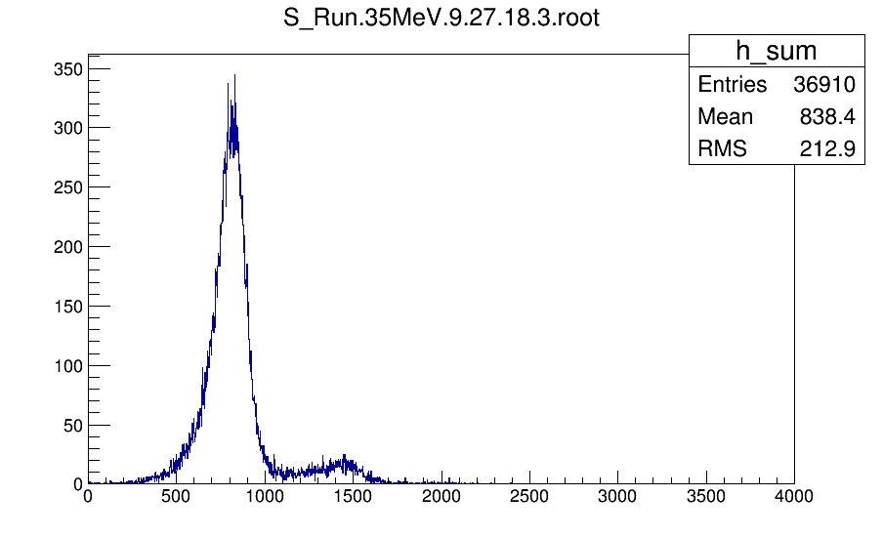
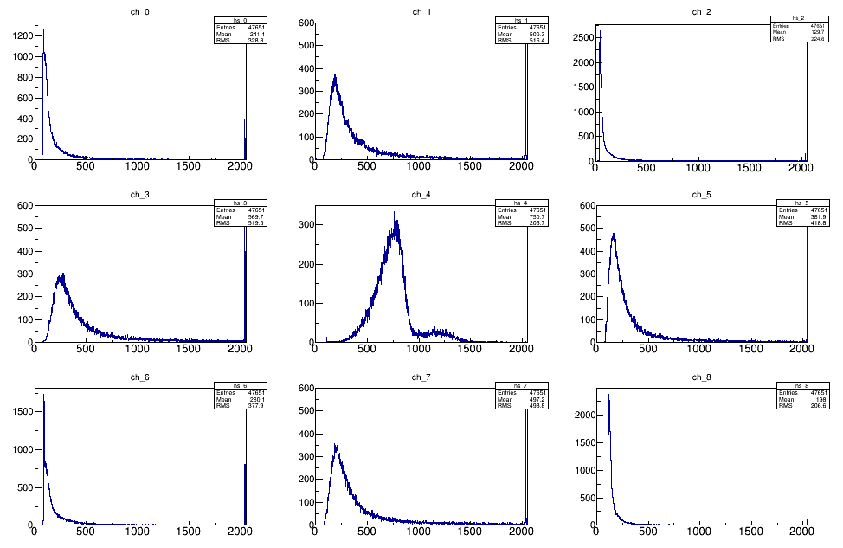
Сигналы при Е=35 МэВ
Кристаллы CsI, 34х34х200 мм

Slide 16
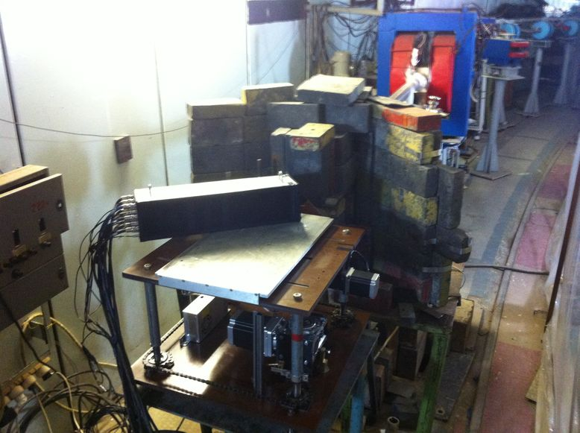
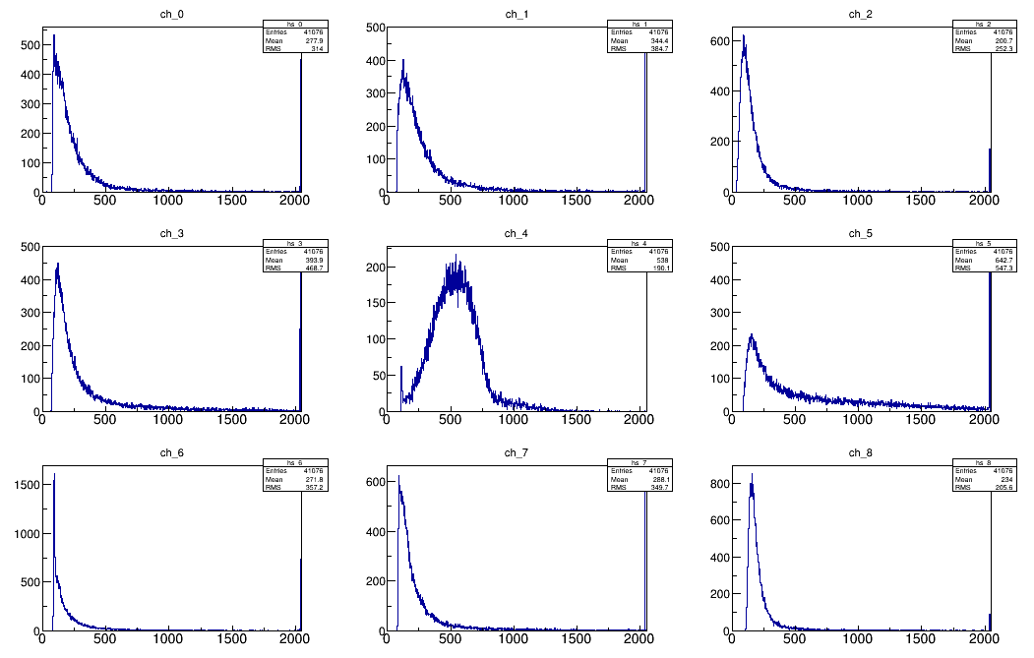
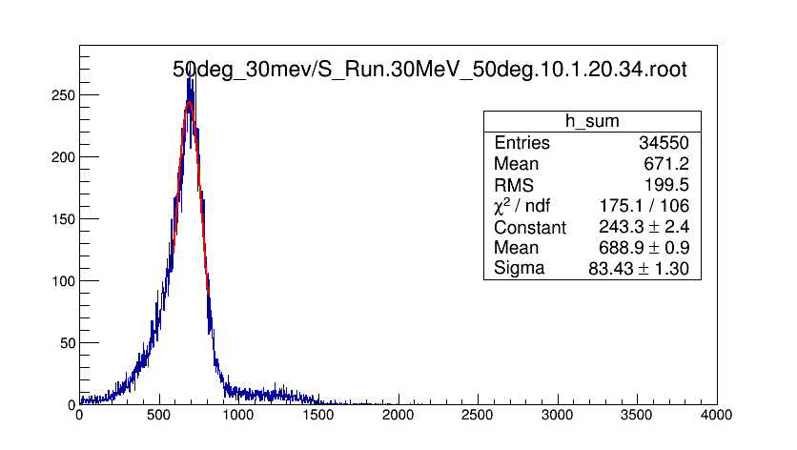
Отклик матрицы при 50˚, Е=30 МэВ
σ_{E}/E ≈12.1%

Slide 17
Заключение
При тестировании детекторов на каналах Линак-200 необходимо:
Полученный опыт работы с прямым пучком на ЛУЭ-75 ЕрФИ показывает возможность получения стабильного пучка экстремально низкой интенсивности, необходимого для проведения методических работ
Работать с пучком экстремально низкой интенсивности для минимизации наложения сигналов (pile up)
Работать с минимально возможным током фотокатода («холодный» катод?) для снижения уровня фоновых загрузок

